Slide 1
Heute
Deutschsprachige Musik

Slide 2
Was haben wir letztes Mal gemacht?

Slide 3
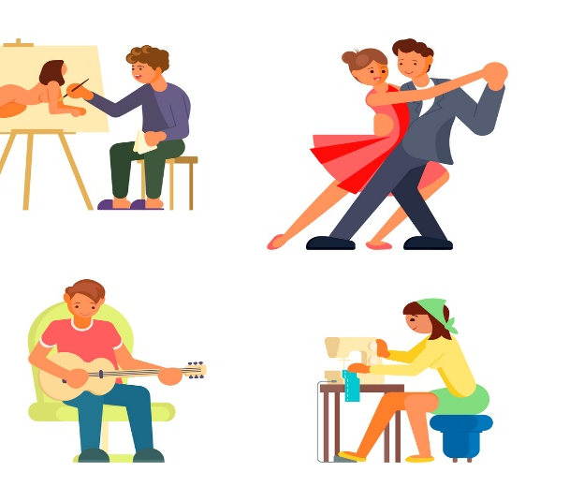
Wortschatz: Quiz und tausch
1b: Adjektive
interessant, langweilig, schön, spannend, lustig, blöd, toll, wichtig, teuer, kompliziert, anstrengend, erfüllend, beruhigend, aufregend, kreativ, gemütlich, lehrreich
2b: Substantive
Eine gute Gemeinschaft, schöne Stimmung, gute Kollegen, meine Freunde, viele Herausforderungen, Schwierigkeiten, Wissen, Bücher, andere Kulturen,
3b: Verben in Infinitiv
erleben, sprechen, lernen, gute Laune bekommen, kennenlernen, besser werden, kaufen, spielen, hören, entspannen, helfen, fokussieren, lesen, kochen
Interessierst du dich für xx / magst du xx ?
Ja, ich interessiere mich für… / Nein, ich interessiere mich nicht für…
Warum/warum nicht?
Weil… + ledsætning
1b. …, weil xx… ist. (adjektiv)
2b. …, weil es … gibt. (substantiv)
3b. …, weil man …. (infinitiv) kann. (verbum i infinitiv)

Slide 4

Wortschatz
Fußball, Literatur, Musik, Sport, Filme, Psychologie, Geschichte, Politik, Athletik, Kunst, Mathe, Sprachen, Mode, Photographie…

Slide 5
Redemittel + skabelonsætninger.
Nu med ledsætninger!
Redemittel: Meine Meinung
Ich mag… , weil… (+ ledsætning)
Ich finde xx gut/schön/interessant/…, weil… (+ ledsætning)
Ich höre/lese/spiele gern … , weil… (+ ledsætning)

Slide 6
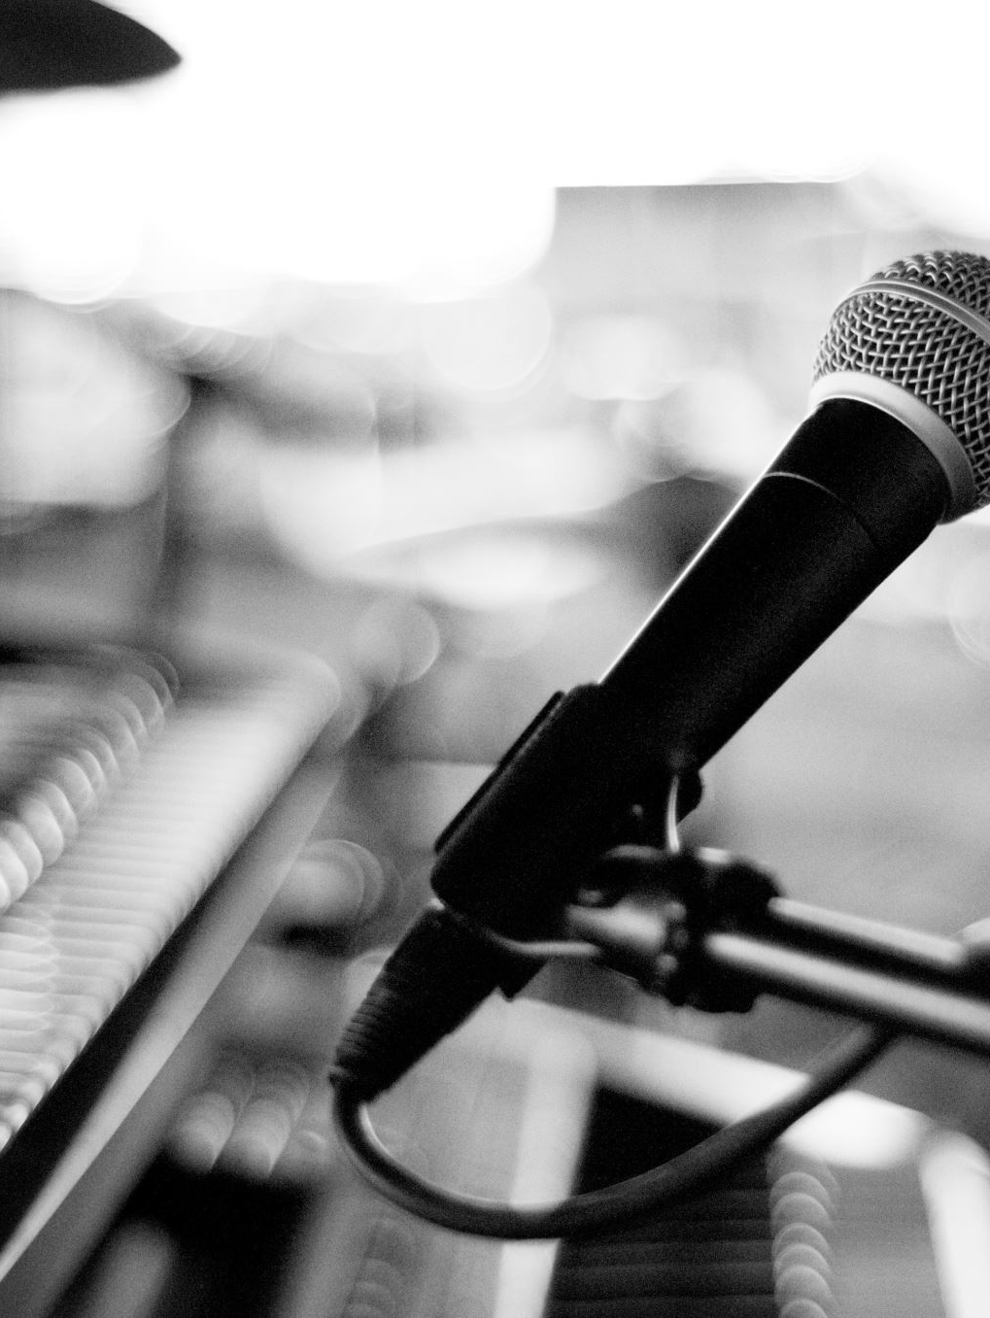
Deutschsprachige Musik
Welche deutschsprachige Musik kennt ihr schon?
Video: Easy German
Notieren:
Bands/Sänger
Wortschatz zum Thema Musik

Slide 7
Ein deutschsprachiges Lied vorstellen (2 Minuten reden)
Wie heißt das Lied und die Band/der Sänger/die Sängerin?
Wovon handelt das Lied?
Kommentiert den Titel und ein Wort oder Zitat aus dem Text!
Beschreibt die Stimmung, die Musik und das Genre!
Beschreibt das Video!
Beschreibt die Band/den Sänger/die Sängerin!
Warum findest du das Lied und das Video gut?

Slide 8
Redemittel
Das Lied heißt…
Die Band/der Sänger/die Sängerin heißt…
Das Lied handelt von…
Der Sänger/die Sängerin sagt: ”…”
Der Titel ist: ”…”, weil…
Die Stimmung/die Musik/das Genre ist…
Im Lied/im Text/im Video gibt es…
Das Video zeigt…
Am Anfang…
Am Ende…
Ich finde das Lied xx, weil…
Das Lied/die Band/ der Sänger/die Sängerin ist xx, weil…
Skabelonsætninger som hovedsætninger
Das Lied/der Sänger/die Band ist…
Im Lied/im Video/im Text gibt es…
Man kann …. (infinitiv).
Skabelonsætninger som ledsætninger:
1b. …, weil xx… ist.
2b. …, weil es … gibt.
3b. …, weil man …. (infinitiv) kann.

